Slide 1
Välkommen!
Så glädjande att du vill att din tonåring ska få
ta emot konfirmationens sakrament!

Slide 2
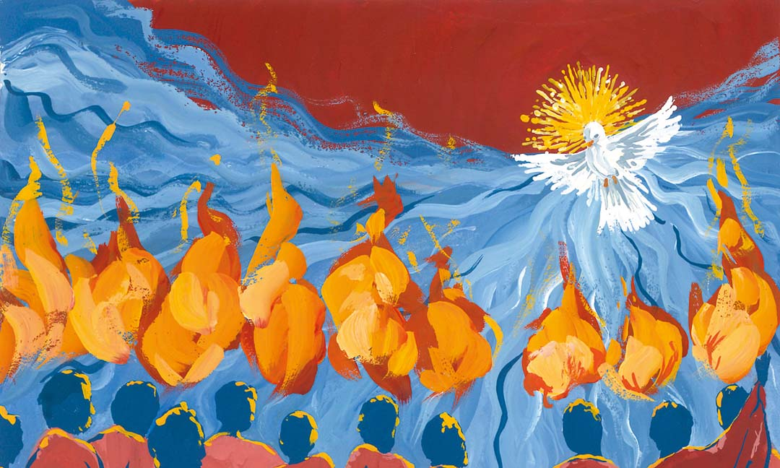
Det hela började med Andens utgjutande vid den första pingstdagen.
Den glädje som pingsten började sprida finns levande än idag. Vad roligt att du vill vägleda din tonåring till att upptäcka mer av denna rikedom!

Slide 3
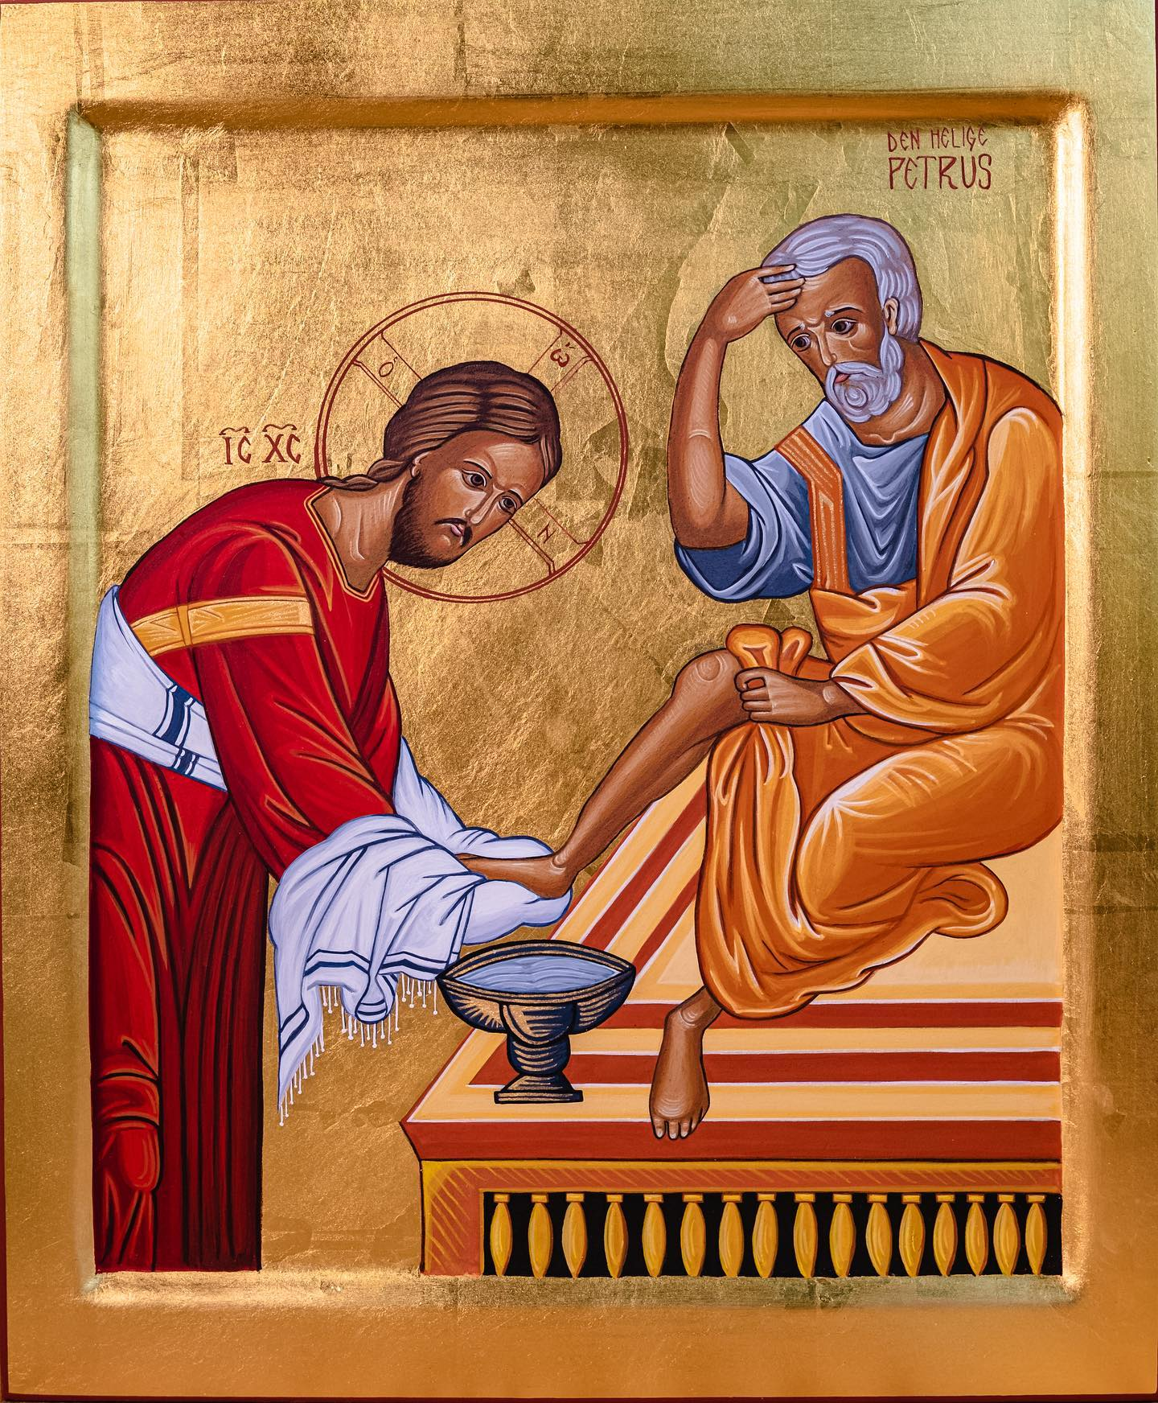
Katekesens mål
är gemenskap med
Jesus Kristus i hans kyrka.
Målet uppfylls genom katekesens fem uppgifter.
(Enligt Direktorium för katekes)
Tala om Jesus
Fira liturgin
Älska din nästa
Be
Bygga gemenskap

Slide 4
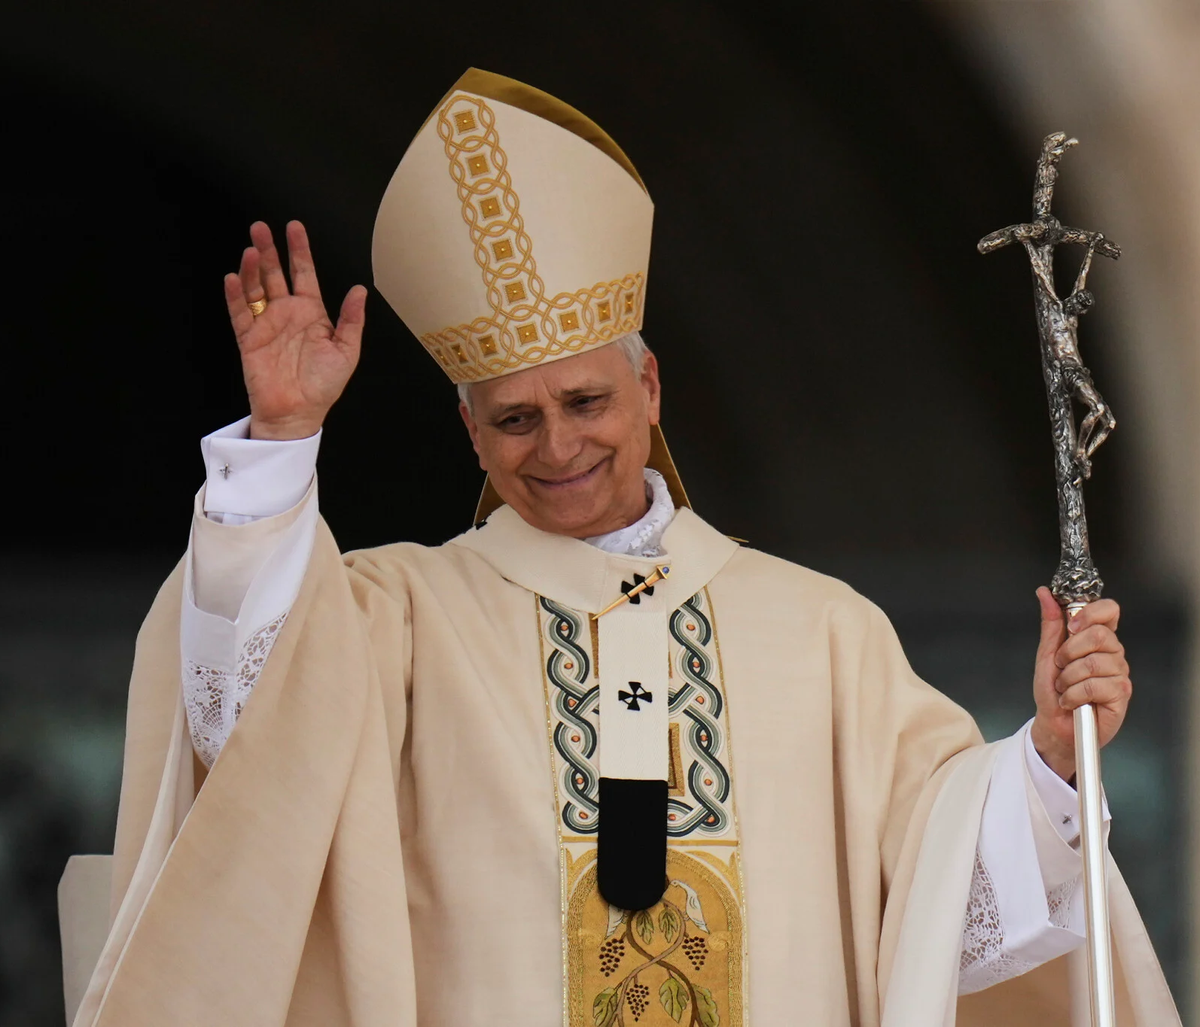
Katolska kyrkan i Sverige tillhör den världsvida katolska kyrkan, under påven i Rom.

Slide 5
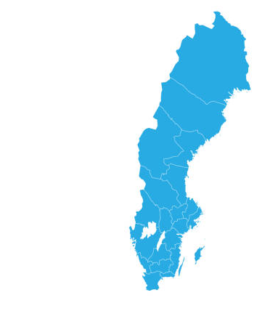
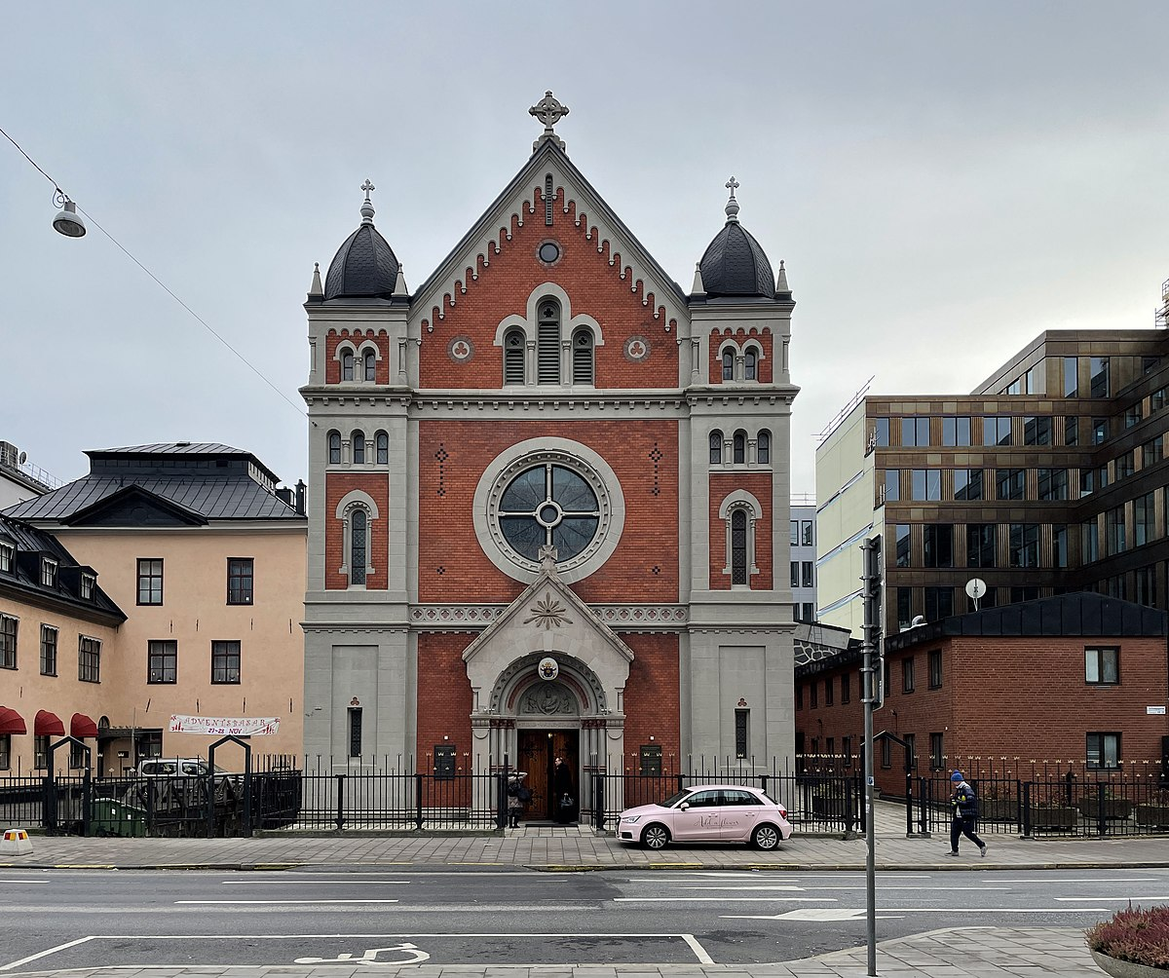
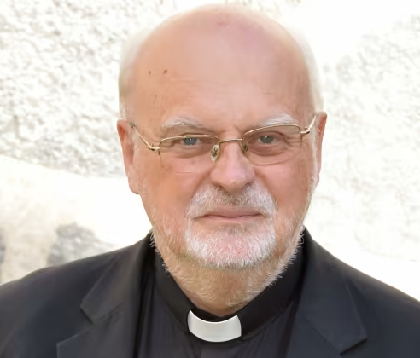
St Eriks domkyrka i Stockholm
Biskop Anders Arborelius karmelit och kardinal
Stockholms katolska stift omfattar hela Sverige.

Slide 6
129 000 medlemmar.
44 församlingar i hela landet,
samt nationella missioner.

Slide 7
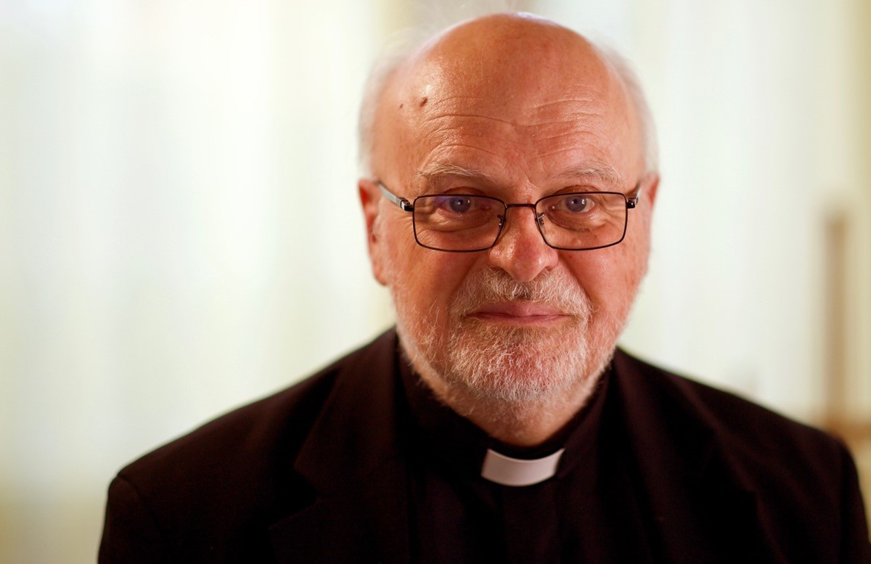
Biskopens riktlinjer för katekesen säger att inför mottagandet av konfirmationen (latinsk rit) bör konfirmanderna:
regelbundet delta i undervisning under 2 år
delta i två läger
fylla 16 år det år man tar emot sakramentet

Slide 8
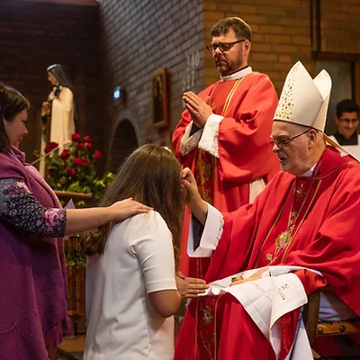
Konfirmation betyder bekräftelse. Den helige Ande bekräftar ditt dop och du bekräftar att du vill vara döpt.
Biskopen eller hans utsände ber för de som konfirmeras om den helige Andes alla gåvor.
Katekesen inför konfirmation pågår två år.
Genom konfirmationen blir vi myndiga i kyrkans ögon.

Slide 9
SAMTAL TVÅ OCH TVÅ
Varför vill du att ditt barn ska ta emot konfirmationens sakrament?

Slide 10
Kyrkoherden är ansvarig för katekesen.
De som undervisar är volontärer. De behöver ditt stöd!
Katolska pedagogiska nämnden stödjer, inspirerar och utbildar kateketer och gör material.

Slide 11
Följ med i ditt barns undervisningsböcker! De kan vara intressanta för dig också.

Slide 12
Fördjupa din egen tro

Slide 13
VÅRA FÖRVÄNTNINGAR PÅ DIG SOM FÖRÄLDER:
Ta med barnet till mässan på söndagar
-
Be hemma med ditt barn
-
Vägled ditt barn in i den kristna tron
Låt din tonårings förberedelse inför mottagandet av konfirmationens sakrament fördjupa tron í hela familjen. Upptäck rikedomen i att tillhöra kyrkan!

Slide 14
Katolska kyrkan www.katolskakyrkan.se
Sveriges unga katoliker
www.suk.se
Katolska pedagogiska nämnden
www.kpn.se

Slide 15
SAMTAL TVÅ OCH TVÅ På vilket sätt kan man göra denna period så bra som möjlig för din tonåring? Rent konkret!

Slide 16
Se till att församlingen har fått tillgång till dopbevis om du är döpt någon annanstans.
Välj en fadder! Meddela församlingen vem det är!
Inför konfirmationen kan din tonåring välja ett konfirmations-namn. Tipsa redan nu!

Slide 17
Gud vill komma alla människor till hjälp. Han älskar oss och har offrat sig för oss. Det gäller såklart också för dig och ditt barn. Nu vill han att vi ska vara hans vänner och medarbetare!

